Slide 1
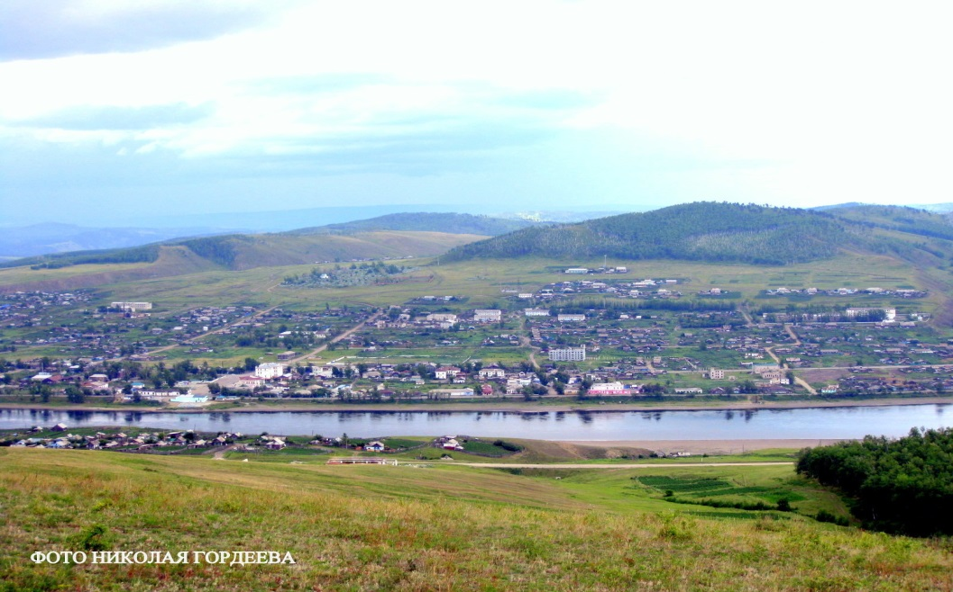
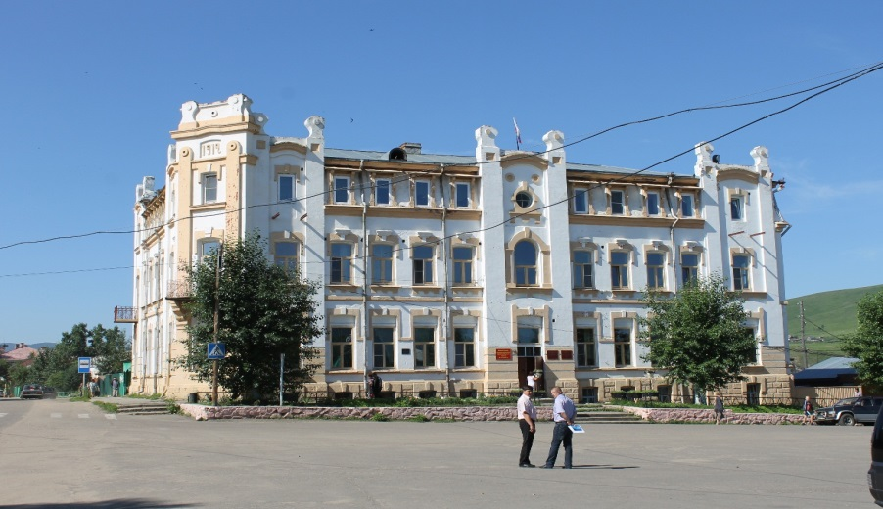
Инвестиционный паспорт муниципального района
«Сретенский район»
г. Сретенск
2023 год

Slide 2
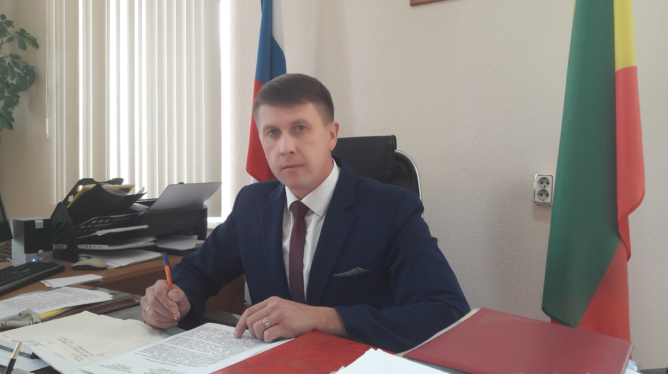
Уважаемые инвесторы!
Представляю вашему вниманию
инвестиционный паспорт Сретенского муниципального района Забайкальского края, в котором собран информационный материал, направленный на создание продуктивной основы диалога местной власти и инвестора.

Slide 3
Привлечение инвестиций – одно из основных направлений деятельности Администрации муниципального района. Мы придаем огромное значение экономической стабильности, повышению уровня и качества жизни населения, обеспечению комфортных условий его проживания, ставим перед собой задачу по проведению активной деятельности, направленной на привлечение инвесторов, способных реализовать перспективные проекты.
Природных и трудовых ресурсов в районе достаточно! Определены цели. Намечены пути их реализации. Нужны инвестиции. Приглашаем к диалогу инвесторов и партнеров: я уверен, что с вашей помощью Сретенский район продолжит свое развитие и станет процветающей территорией Забайкальского края. Мы открыты для партнерства и приглашаем всех к сотрудничеству!
Добро пожаловать в Сретенский район Забайкальского края!
С уважением,
Глава района
Алексей Сергеевич Закурдаев.

Slide 4

Содержание
История
Географическое местоположение
Климатические условия
Памятники природы. Природные ресурсы
Демография
Трудовые ресурсы
Промышленное производство
Инженерная инфраструктура
Социальная сфера. Образование. Культура. Спорт.
Здравоохранение
Экономическая ситуация
Муниципальная поддержка инвестиционной деятельности
Малое и среднее предпринимательство
Инвестиционная деятельность
Контактная информация

Slide 5
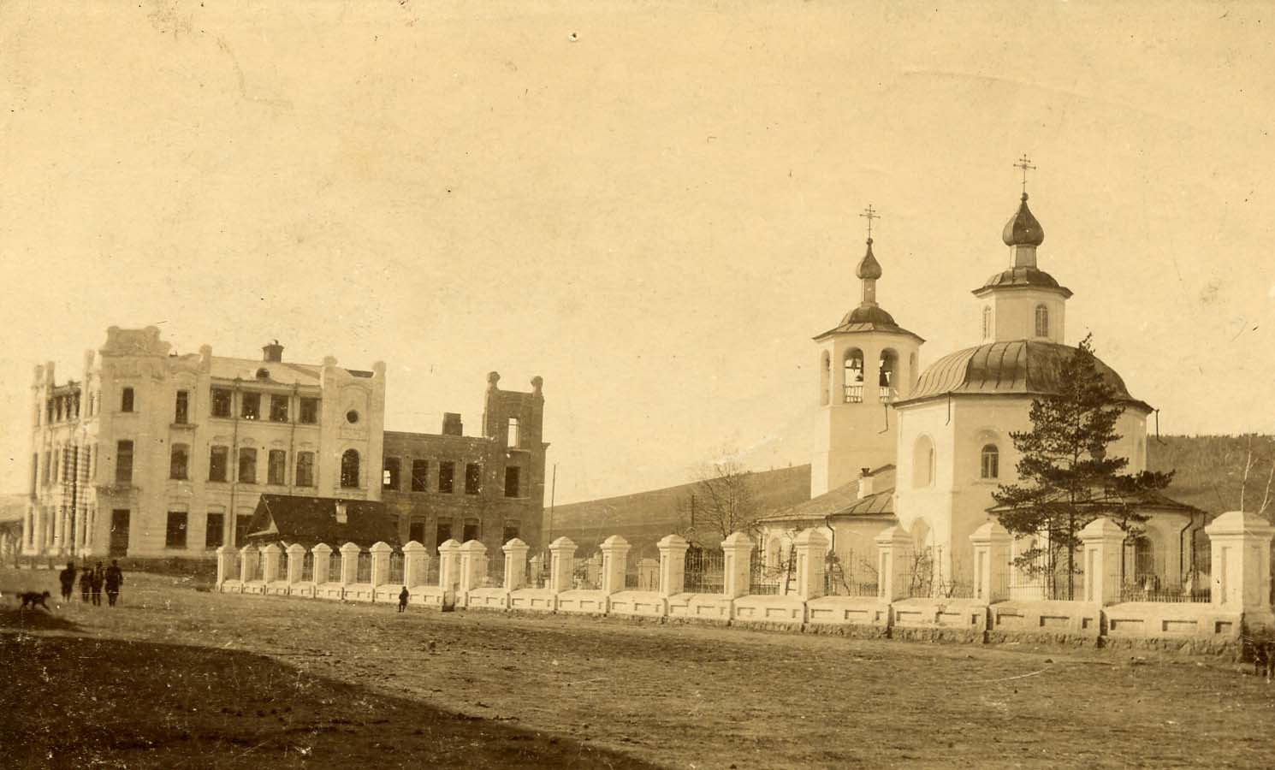
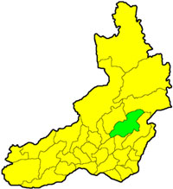
История образования МР «Сретенский район»
Сретенский район образован в соответствии с Постановлением ВЦИК СССР от 04 января 1926 года. В 2022 году МР «Сретенский район» исполнилось 96 лет.
Забайкальский край
Сретенский район

Slide 6
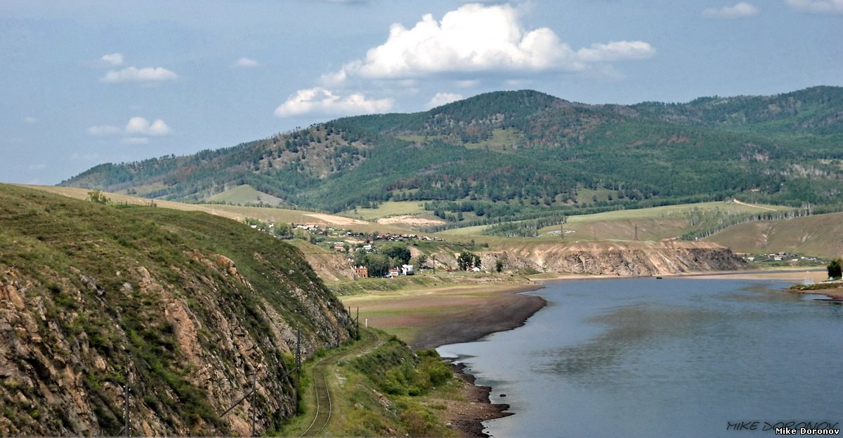
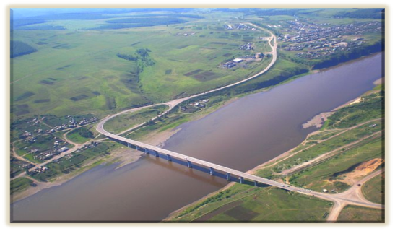
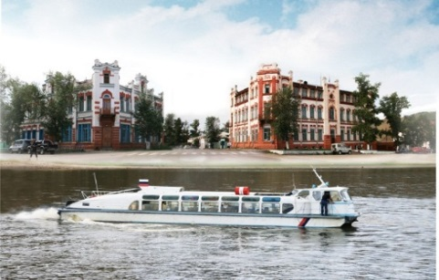
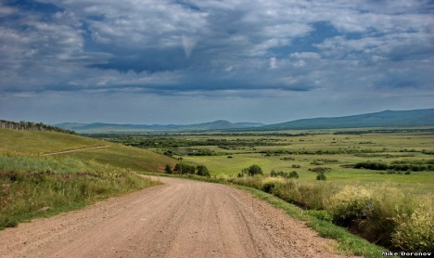
Административно-территориальное деление МР «Сретенский район»
1. ГП «Сретенское»
2. ГП «»Кокуйское»
3. ГП «Усть-Карское»
4. СП «Алиянское»
5. СП «Ботовское»
6. СП «Верхне-Куларкинское»
7. СП «Дунаевское»
8. СП «Молодовское»
9. СП «Усть-Наринзорское»
10. СП «Фирсовское»
11. СП «Чикичейское»
12. СП «Шилкинско-Заводское»
13. СП «Верхне-Куэнгинское»
14. СП «Усть-Начинское»

Slide 7
Географическое положение.
Сретенский район расположен на востоке Забайкальского края, занимая территорию в 15 739 км2 . По данному показателю он стоит на девятом месте среди районов края (без учета районов Агинского округа). Граничит с шестью районами Забайкальского края, имея общую протяженность границ 832 км.
Крайняя северная точка района расположена в устье реки Кудеча при её впадении в Желтугу на 53°25? с.ш.; крайняя южная точка находится в близи истока р. Удыча (правый приток реки Шилка) на 51°53? с.ш.
Крайняя восточная точка района расположена на стыке границы Сретенского, Газимуро-Заводского и Могочинского районов, на водоразделе Борщовочного хребта, у истока р.Верхняя Лубия на 119°52? в.д. Крайняя западная точка района расположена на стыке границ Нерчинского, Чернышевского и Сретенского районов, в 6 км к западу от г.Лысой на 116°52? в.д. Территория района вытянута с юго-запада на северо-восток, имея максимальную протяженность 240 км. С запада на восток район имеет максимальную протяженность по параллели с.Ломы – 152 км.
В экономико-географическом положении района имеются как отрицательные, так и положительные черты. К первым следует отнести удаленность от экономически более развитых регионов России, от краевого центра, отсутствие выхода на государственную границу, отсутствие развитой дорожной сети в восточной части района. Последнее обстоятельство увеличивает нагрузку как на районный бюджет, так и на бюджеты поселений. К положительным чертам относятся следующие факторы:
- через западную окраину района проходит Транссибирская железная дорога, значение которой в последние годы возрастает как в российском, так и в международном масштабах;
- от Транссиба по территории района проложена 52-километровая железнодорожная ветка «Куэнга - Сретенск»;
- через всю территорию района протекает судоходная р. Шилка, дающая выход к р. Амур и далее - к Тихому океану (Сретенский район - единственный район Забайкальского края, имеющий речной транспорт, в том числе пассажирский);
- через часть территории района проходит дорога краевого подчинения «Могойтуй - Олочи», которая связывает район в западном и южном направлениях..

Slide 8
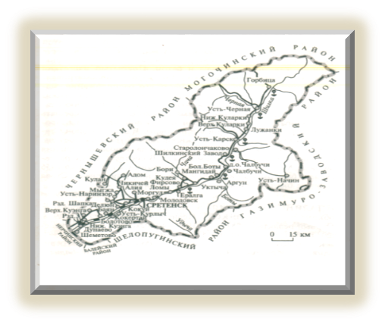
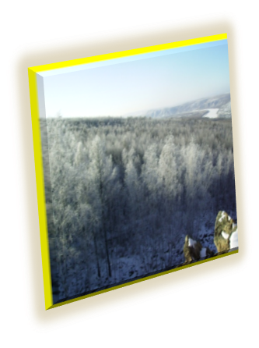
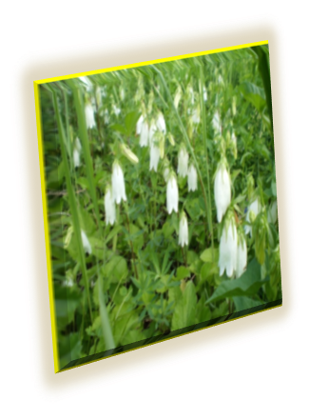

Климатические условия.
Климат резко-континентальный, со средними температурами в июле +16 ÷ +18 °С (максимальная +37 °С). Зима холодная, средняя температура в январе −24 ÷ −28 °С (абс. минимум −54 °С). Количество осадков не превышает 350—400 мм/год. Высота снежного покрова 12-14 см, местами 20 см и более. Вегетационный период 120—150 дней. Наиболее крупная река — Шилка с притоками. В отдельные годы реки перемерзают. Распространены почвы горные мерзлотно-таежные дерновые и типичные. По долинам рек черноземы горные бескарбонатные или малокарбонатные глубокопромерзающие и мерзлотные лугово-черноземные тяжелосуглинистые. Господствует лиственничная тайга с подлеском из берёзы и рододендрона даурского. На речных террасах встречаются сосновые леса. В долине Шилки вострецовые степи. Изредка произрастает берёза даурская.
Район входит в центральную подзону лесостепной зоны края и отличается относительно благоприятными агроклиматическими условиями для развития сельскохозяйственного производства. Традиционно сельское хозяйство Сретенского района является одной из основных отраслей экономической деятельности населения района.

Slide 9
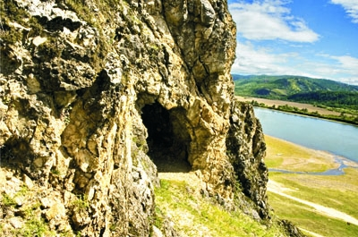
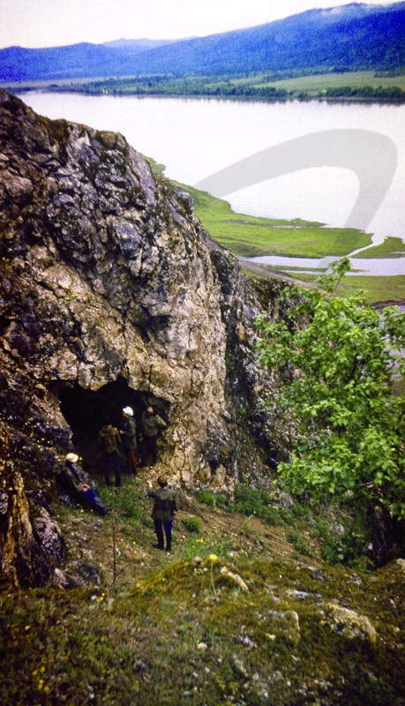
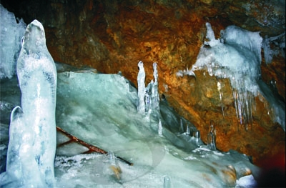
Памятники природы
ШИЛКИНСКАЯ ПЕЩЕРА, памятник природы (Решение Чит. облисполкома № 353 от 14.7.1983) и археол. в Сретенском р-не (вблизи с. Шилкинский Завод, лев. берег р. Шилка, известняковый останец). Открыта в 1952 местным жителем И. П. Шаболиным.
ЛУРГИКАНСКИЙ ПРОВАЛ, Лургиканская пещера, памятник природы (Решение Чит. облисполкома № 593 от 29.12.1989). Объект охраны — подземный ландшафт. Расположен на левобережье р. Шилка напротив с. Старолончаково Сретенского р-на у р. Лургикан на г. Екатеринка.

Slide 10
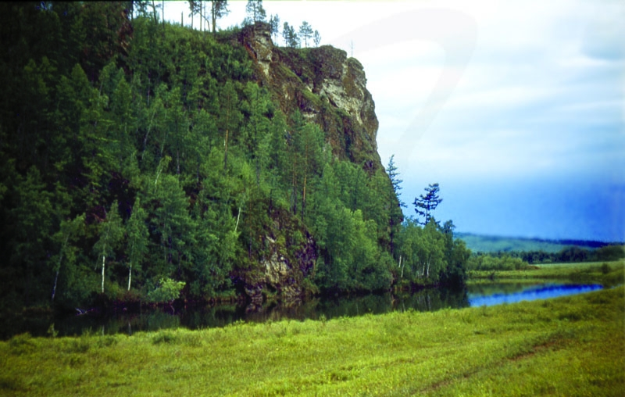
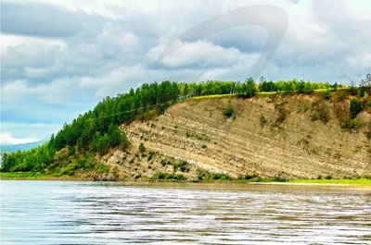
Памятники природы
ЧУДЕЙСКИЙ УТЁС, городище. Относится к раннему средневековью. Располагается на лев. берегу р. Черная (приток р. Шилка), в 7 км выше устья, на поверхности одноименного утеса высотой 60 м г. Широкая. Городище по типу относится к горно-мысовым, с использованием естественной скальной защиты.
ПОЛОСАТИК, утес, скала, памятник природы (Решение Чит. облисполкома № 353 от 14.7.1983). Расположен в правобережье р. Шилка в Сретенском р-не между пгт Усть-Карск и с. Старолончакова. Известен в литературе с кон. XIX в. находками агатов и халцедонов, выполняющих миндалины в пузырчатой андезитобазальтовой лаве нижнемелового возраста

Slide 11

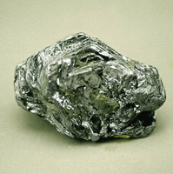
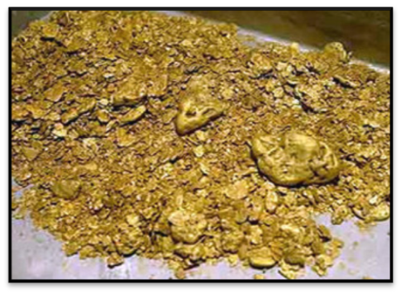
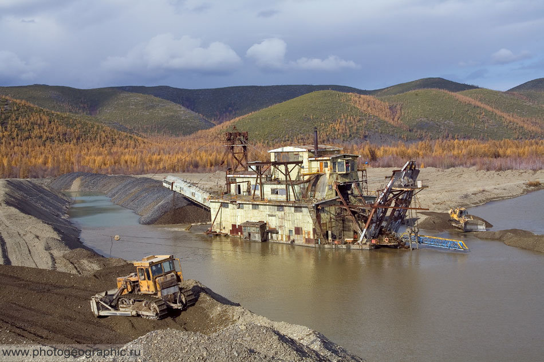
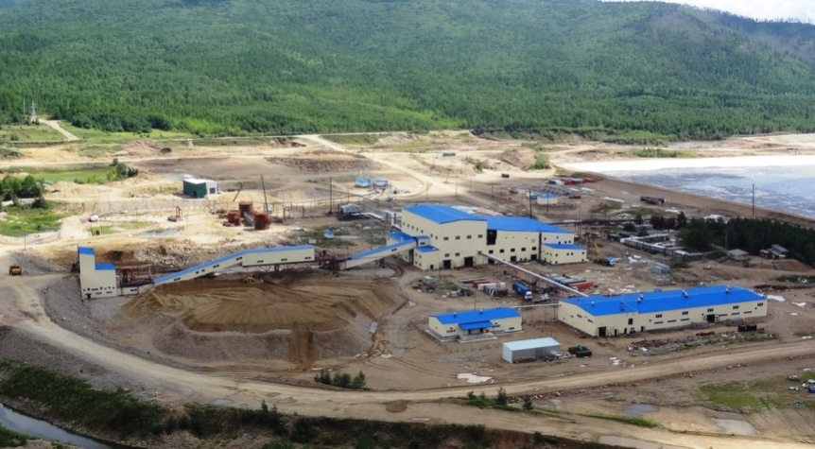
Основные месторождения полезных ископаемых.

Slide 12
Название месторождения | Год открытия | Тип ископаемых | Наличие лицензии | Наименование ископаемых | Запасы
Пильненское | 1984 | Au |  | золото | Требует дальнейшего изучения
Сосновское | 1984 | Sn |  | олово | Требует дальнейшего изучения
Екатерининское | 1984 | Pb, Zn |  | свинец, цинк
Карийское | 1985 | Au |  | рудное золото | С₁: руды 464 тыс.т.; золота 2,3 т. С_{2 :} руды 131 тыс.т; золота 2,06 т. Забалансовые: руды 4 тыс.т золота 19 кг.
Амурская дайка | 1986 | Au |  | золото | Требует дальнейшего изучения
Ургунское | 1984 | Sn |  | олово | Требует дальнейшего изучения
Ушумунское | 1984 | Au, Bi, Te |  | золото, висмут, теллур | Требует дальнейшего изучения
Кулиндинское | 1984 |  |  | плавиковый шпат | Требует дальнейшего изучения

Slide 13
Название месторождения | Год открытия | Тип ископаемых | Наличие лицензии | Наименование ископаемых | Запасы
Горбичанское | 2000 | Mo, W, Au |  | молибден, вольфрам, золото | Требует дальнейшего изучения
Ларгинское | 1998 |  |  | магнезит | Более 650 млн.т.
Верхнее-Петровское | 1997 | Au (россыпь) |  | золото россыпное | Требует дальнейшего изучения
Таратушиха | 1982 | Au (россыпь) |  | золото россыпное | Нет данных
Бурукай Бол. р. | 1982 | Au (россыпь) |  | золото россыпное | Требует дальнейшего изучения
Куларки Бол. р. | 1999 | Au (россыпь) |  | золото россыпное | Требует дальнейшего изучения
Куларки р., терраса Русалева | 1982 | Au (россыпь) |  | золото россыпное | Требует дальнейшего изучения
Куларки р., терраса Андрюхина | 1982 | Au (россыпь) |  | золото россыпное | Требует дальнейшего изучения
Ключевая Пильная р. | 1982 | Au (россыпь) |  | золото россыпное | Требует дальнейшего изучения

Slide 14
Название месторождения | Год открытия | Тип ископаемых | Наличие лицензии | Наименование ископаемых | Запасы
Кара р., терраса Золотая Елань | 1982 | Au (россыпь) |  | золото россыпное | Требует дальнейшего изучения
Богоча-Лубия р. | 1982 | Au (россыпь) |  | золото россыпное | Требует дальнейшего изучения
Богоча р., терраса Токоушка | 1982 | Au (россыпь) |  | золото россыпное | Требует дальнейшего изучения
Кара р. | 1982 | Au (россыпь) | ЧИТ 02081 БЭ | золото россыпное
Ивановка р. | 1982 | Au (россыпь) |  | золото россыпное | Требует дальнейшего изучения
Волчематиха | 1982 | Au (россыпь) |  | золото россыпное | Требует дальнейшего изучения
Курлыч р. | 2001 | Au (россыпь) |  | золото россыпное | Требует дальнейшего изучения
Куларки р. | 1983 | Au (россыпь) |  | золото россыпное | Требует дальнейшего изучения
Могильный кл. | 1983 | Au (россыпь) |  | золото россыпное | Требует дальнейшего изучения
Ильгичинское | 1983 | Au (россыпь) |  | золото россыпное | Требует дальнейшего изучения

Slide 15
Название месторождения | Год открытия | Тип ископаемых | Наличие лицензии | Наименование ископаемых | Запасы
Петровская р. | 1983 | Au (россыпь) |  | золото россыпное | Требует дальнейшего изучения
Аникина кл. | 1983 | Au (россыпь) |  | золото россыпное | Требует дальнейшего изучения
Лужанки | 1982 | Au (россыпь) |  | золото россыпное | Требует дальнейшего изучения
Дмитриевский кл. | 1983 | Au (россыпь) |  | золото россыпное | Требует дальнейшего изучения
Красниха падь | 1984 | Sn (россыпь) |  | олово | Требует дальнейшего изучения
Алгасуй Мал. руч. | 1997 | Au (россыпь) |  | золото россыпное | Требует дальнейшего изучения
Буторинская-Андрюхинская | 1994 | Au (россыпь) |  | золото россыпное | Требует дальнейшего изучения
Петровка р. | 1994 | Au (россыпь) |  | золото россыпное | Требует дальнейшего изучения

Slide 16
Название месторождения | Год открытия | Тип ископаемых | Наличие лицензии | Наименование ископаемых | Запасы
Дагиня р. | 1994 | Au (россыпь) |  | золото россыпное | Требует дальнейшего изучения
Лужанки р.(уч.Ороченка-Лабазная) | 1999 | Au (россыпь) | ЧИТ 01076 БЭ | золото россыпное
Куларки Мал. р. | 1995 | Au (россыпь) |  | золото россыпное | Требует дальнейшего изучения
Желтуга р., Елань терраса | 1993 | Au (россыпь) |  | золото россыпное | Требует дальнейшего изучения
Желтуга р., ниже Давенды | 1993 | Au (россыпь) |  | золото россыпное | Требует дальнейшего изучения
Богоча Верхняя | 1998 | Au (россыпь) |  | золото россыпное | Требует дальнейшего изучения
Усть-Богоча р. | 1996 | Au (россыпь) |  | золото россыпное | Требует дальнейшего изучения

Slide 17
Название месторождения | Год открытия | Тип ископаемых | Наличие лицензии | Наименование ископаемых | Запасы
Иликан Сред. р. | 1998 | Au (россыпь) |  | золото россыпное | Требует дальнейшего изучения
Богоча Сред. р. | 1998 | Au (россыпь) |  | золото россыпное | Требует дальнейшего изучения
Шанхой | 1999 | Au (россыпь) |  | золото россыпное | Требует дальнейшего изучения
Желтуги р. правобережная терраса напротив устья кл. Верх. Тамбека | 1999 | Au (россыпь) |  | золото россыпное | Требует дальнейшего изучения
Дюлюшма р. | 1999 | Au (россыпь) | ЧИТ 01303 БЭ | золото россыпное
Кара р., правобережная терраса | 2000 | Au (россыпь) |  | золото россыпное
Дыгиня р. | 2001 | Au (россыпь) | ЧИТ 01141 БЭ | золото россыпное
Мыгжа р. | 2001 | Au (россыпь) |  | золото россыпное | Требует дальнейшего изучения
Сивачуканское | - | - |  | графит | 40.4 млн.т.
Матакан р. | 2001 | Au (россыпь) |  | золото россыпное | Требует дальнейшего изучения

Slide 18
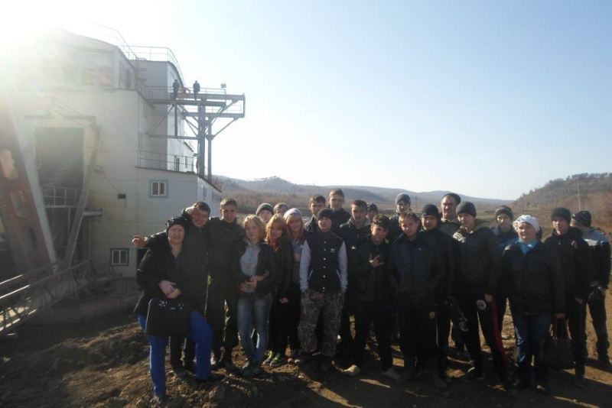
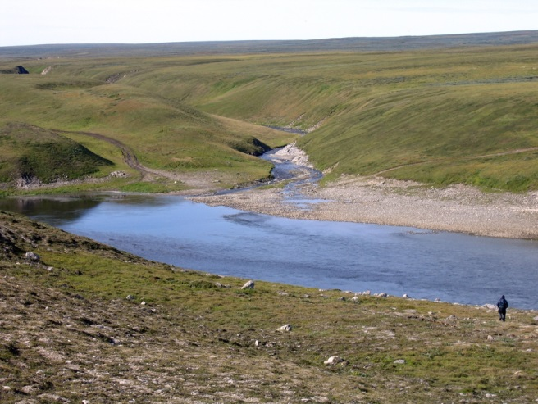
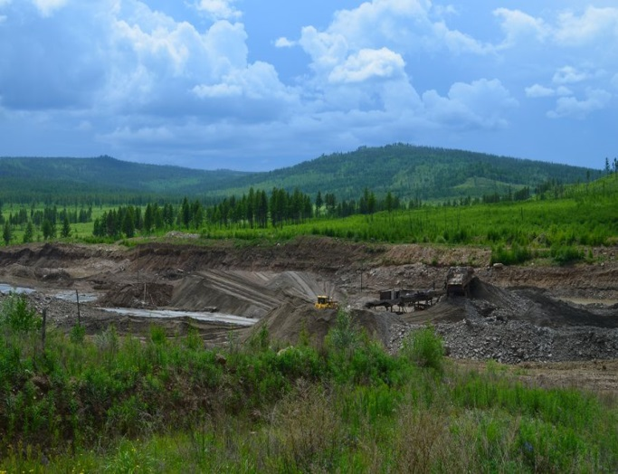
Название месторождения | Год открытия | Тип ископаемых | Наличие лицензии | Наименование ископаемых | Запасы
Зергун р. | 2001 | Au (россыпь) |  | золото россыпное | Требует дальнейшего изучения
Шилкинско-Заводское | 1982 |  |  | охра, мумие (краски)
Горбица |  | Au (россыпь) | ЧИТ01888БЭ | золото россыпное
Кокуйское | 1983 |  |  | глина (кирпично-черепичное сырье)
Кокуйское | 1982 |  |  | глина (кирпично-черепичное сырье), песок (кирпично-черепичное сырье)

Slide 19
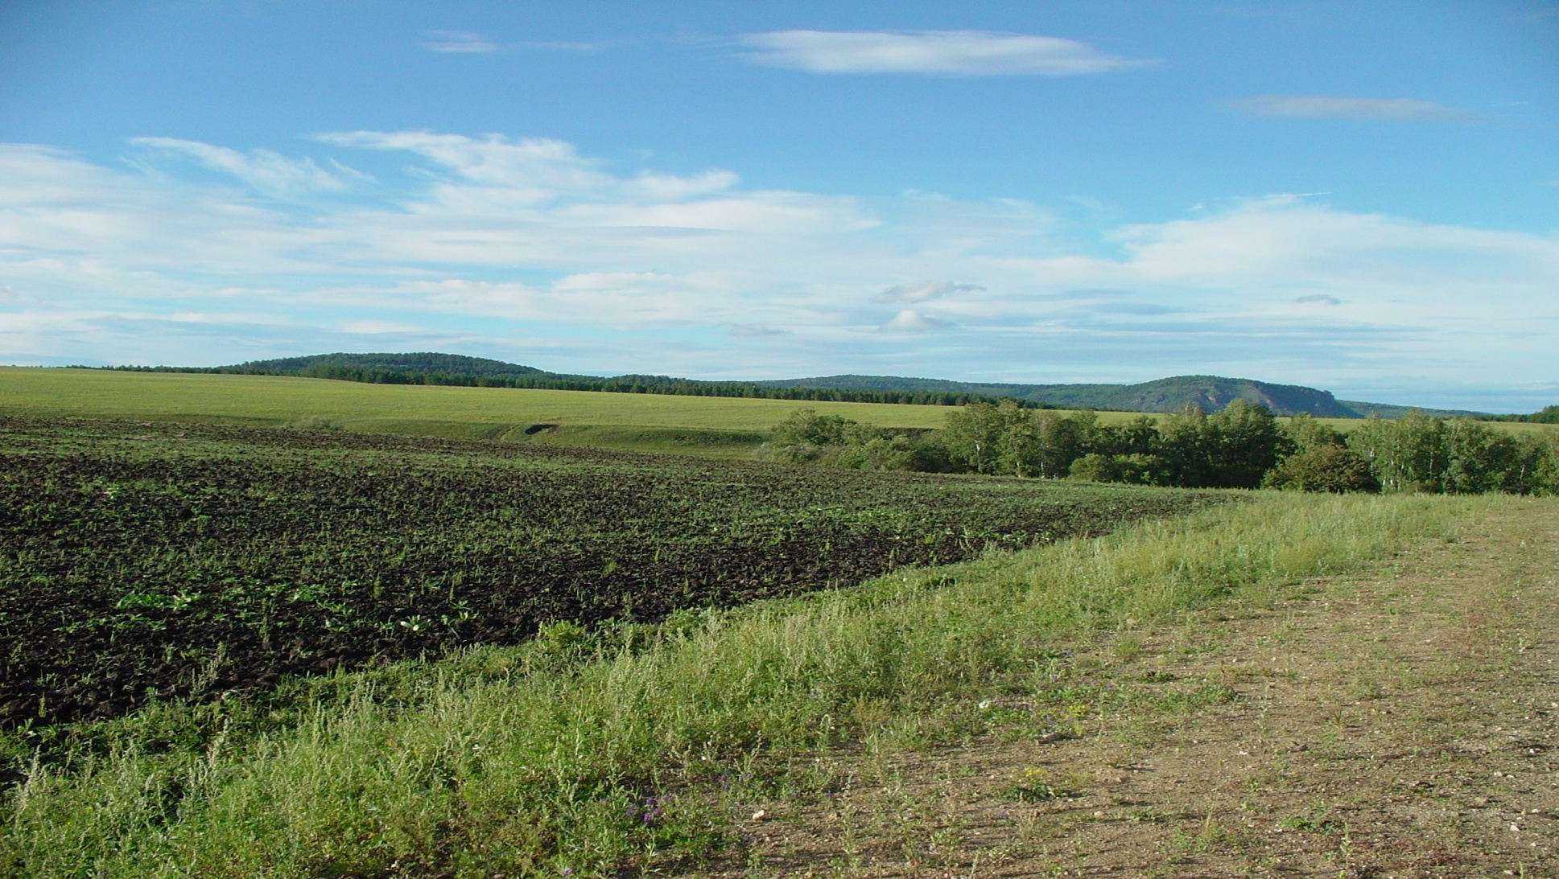
Земельные ресурсы
ПОСЕЛЕНИЕ / КАТЕГОРИЯ ЗЕМЛИ | ОФИЦИАЛЬНО (КВ.КМ.) | ДОЛЯ (%) | ФАКТИЧЕСКИ (КВ. КМ) | ДОЛЯ (%) | СВОБОДНЫЕ ЗЕМЛИ (КВ.КМ)
МУНИЦИПАЛЬНОЕ ОБРАЗОВАНИЕ «СРЕТЕНСКИЙ РАЙОН», В ТОМ ЧИСЛЕ: | 15739,45 | 100,0 | 15739,45 | 100,0 | 5149,35
ЗЕМЛИ СЕЛЬСКОХОЗЯЙСТВЕННОГО НАЗНАЧЕНИЯ | 1690 | 10,74 | 1690 | 10,74 | 466,46
ЗЕМЛИ ЛЕСНОГО ФОНДА | 13537,42 | 86 | 13537,42 | 86 | 4372,1
ЗЕМЛИ ПОСЕЛЕНИЙ | 67,96 | 0,43 | 67,96 | 0,43 | 3,39
ЗЕМЛИ ТРАНСПОРТА | 16,03 | 0,1 | 16,03 | 0,1
ЗЕМЛИ ВОДНОГО ФОНДА | 0 | 0,0 | 0 | 0
ЗЕМЛИ ПРОМЫШЛЕННОСТИ | 23,04 | 0,15 | 23,04 | 23,04
ЗЕМЛИ ЗАПАСА | 306,07 | 1,95 | 306,07 | 1,95 | 306,07
ЗЕМЛИ СПЕЦИАЛЬНОГО НАЗНАЧЕНИЯ | 98,84 | 0,63 | 98,84 | 0,63 | 1,33
ЗЕМЛИ СВЯЗИ, РАДИОВЕЩАНИЯ, ТЕЛЕВИДЕНИЯ ИНФОРМАТИКИ | 0,09 | 0,001 | 0,09 | 0,001

Slide 20
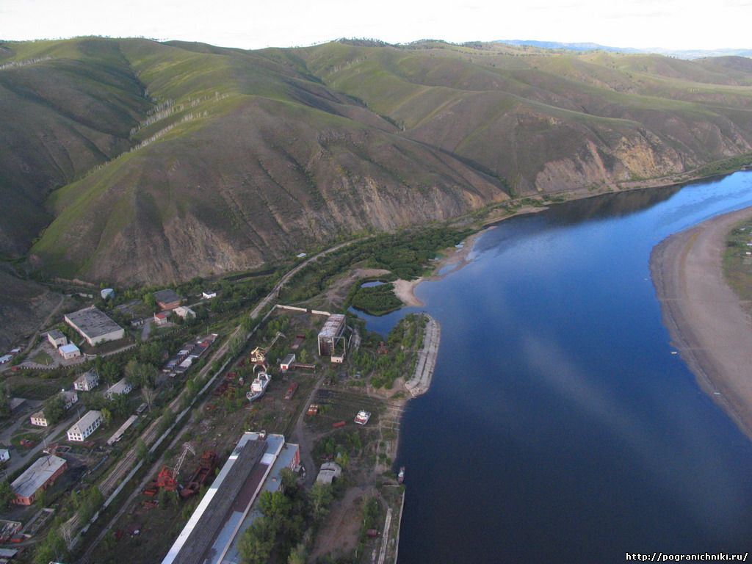
Водные ресурсы
Название реки | Куда впадает | Общая длина реки, км | Протяженность реки | Модуль стока (л/с/км²)
Шилка | р. Амур | 560 (от слияния Онона и Ингоды) | 280 | 3,3
Куренга | р. Шилка | 90 | 25 | -
Куэнга | р. Шилка | 170 | 20 | -
Чача | р. Шилка | 75 | 75 | -
Кара | р. Шилка | 35 | 35 | -
Черная | р. Шилка | 76 (от слияния Белого и Черного Урюма) | 55 | -
Желтуга | р. Шилка | 60 | 42 | -
Газимур | р. Аргунь | 592 | 40 | 3,5
Среди подземных вод встречаются на территории района и минеральные. Из них три относятся к наиболее значительным: Епифанцевский Верхний, Аркиинский и Сретенский. Все они относятся по гидрохимическому типу к холодным углекислым, но используются только местными жителями.

Slide 21
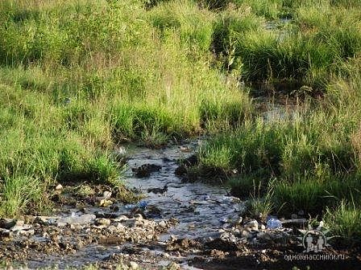
Минеральные источники.
Лечебные источники расположены следующим образом: источник №1 в 3,5 км северо-западнее от с. Нижняя Куэнга в устьях падей Катина и Осиповая с охранной зоной вокруг источника на площади 550 га.
Минеральный источник №2 расположен на территории чересполосного участка «Кислый Ключ» с охранной зоной 100 га.
Минеральный источник №3 располагается чересполосном участке Березовка в урочище Епифанцева с охранной зоной 17 га.
Минеральный источник №4 расположен в сельском поселении «Ломовское» в устье сходящихся падей Ключевая, Кривая Удиринга, Прямая Удиринга с общей охранной зоной 220 га.
Шесть минеральных источников расположены по реке Куренга в падях Бармашей, Сухая около лесопитомника; по реке Ералга падь кислый Ключ; в верховья ручья и пади Калтыкан; в верховьях ручья и пади Большой Алгастуй; по реке Шалдымар и у слияния ручьев Депокая и Поворотная.
Общая площадь охранных зон вокруг минеральных источников расположенных на территориях МР «Сретенский район» составляет 687 га.
Всего на территории Сретенского района имеется 10 минеральных источников, бальнеологические особенности которых неизвестны.

Slide 22
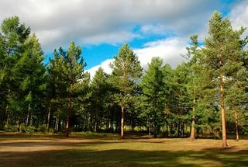
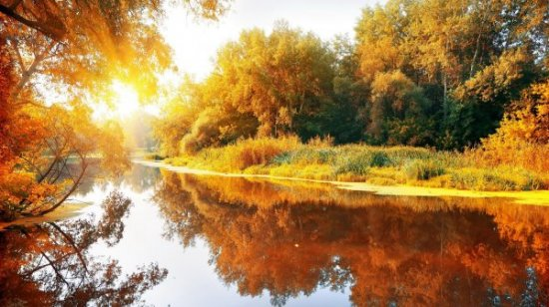
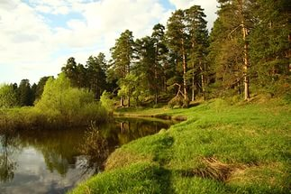
Лесной фонд.

Slide 23
РАСПРЕДЕЛЕНИЕ ПЛОЩАДИ И ЗАПАСА НАСАЖДЕНИЙ ПО ГРУППАМ ПОРОД И ГРУППАМ ВОЗРАСТОВ (тыс. га, млн. м³)
Породы | Покрытые лесом земли | В том числе |  |  |  | Общий запас | В том числе
 |  | Молодняки | Средне-возрастные | Приспева- ющие | Спелые и перестойн. |  | молодняки | Средне-возрастные | Приспева-ющие | Спелые и перестойн.
Всего лесов I+II+III группы
Хвойные | 812,2 | 151,7 | 255,6 | 114,1 | 290,7 | 89,1 | 5,2 | 31,6 | 15 | 37,3
В том числе:
Лиственница | 713,8 | 130,6 | 226,6 | 104,0 | 252,6 | 78,9 | 4,7 | 28,3 | 13,7 | 32,2
Сосна | 98,4 | 21,1 | 29,0 | 10,1 | 38,1 | 10,2 | 0,5 | 3,3 | 1,3 | 5,1
Лиственные: | 488,0 | 128,5 | 266,0 | 43,9 | 49,6 | 30,4 | 2,1 | 18,7 | 4,3 | 5,3
В том числе:
Береза | 456,1 | 105,5 | 258,1 | 43,4 | 49,1 | 29,5 | 1,8 | 18,2 | 4,3 | 5,2
ВСЕГО | 1300,2 | 280,2 | 521,6 | 158,0 | 340,3 | 119,5 | 7,3 | 50,3 | 19,3 | 42,6
% | 100 | 21,5 | 40,1 | 12,2 | 26,2 | 100 | 6,1 | 42 | 16,2 | 35,7
В том числе леса II и III групп, возможные для эксплуатации
Хвойные | 729,1 | 139,0 | 222,6 | 102,8 | 264,7 | 79,8 | 4,7 | 27,6 | 13,5 | 34,0
Лиственные | 350,8 | 86,0 | 194,7 | 34,7 | 35,4 | 21,3 | 1,3 | 13,1 | 3,3 | 3,6
ВСЕГО | 1079,9 | 225 | 417,3 | 137,5 | 300,1 | 101,1 | 6,0 | 40,7 | 16,8 | 37,6
% | 100 | 20,8 | 38,7 | 12,7 | 27,8 | 100 | 5,9 | 40,2 | 16,6 | 37,3

Slide 24
Демография.
Численность населения | Ед.изм. | 2020г. | 2021г. | 2022г.
Все население , человек | чел. | 21103 | 20875 | 20586
Городское население, человек | чел. | 15149 | 14975 | 14922
Сельское население, человек | чел. | 5954 | 5900 | 5664
Мужчин | чел. | 9958 | 9865 | 9766
Женщин | чел. | 11145 | 11010 | 10820
Лица, моложе трудоспособного возраста | чел. | 5206 | 5094 | 5045
Лица трудоспособного возраста | чел. | 11142 | 11036 | 11092
Лица старше трудоспособного возраста | чел. | 4755 | 4745 | 4449
Количество прибывших | чел. | 675 | 728 | 743
Количество выбывших | чел. | 827 | 931 | 890
Количество родившихся | чел. | 231 | 247 | 225
Количество умерших | чел. | 335 | 349 | 318

Slide 25

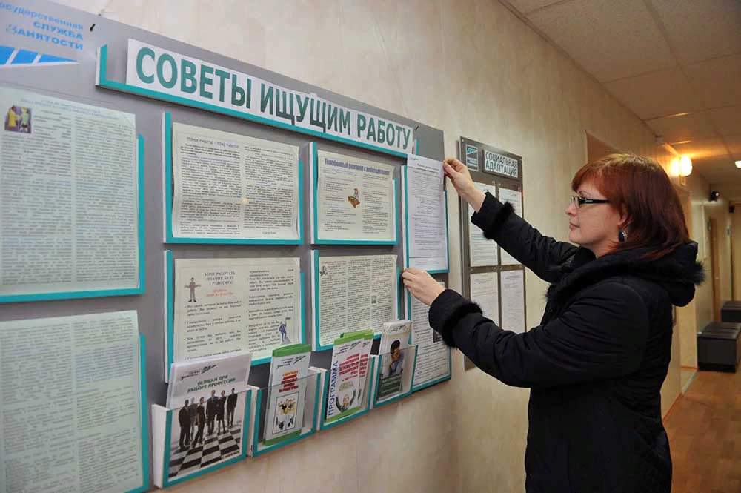
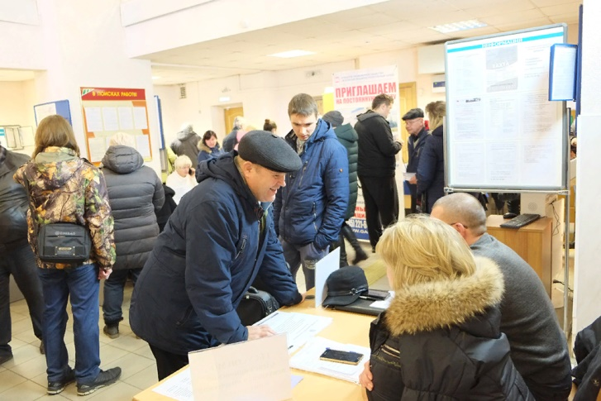
Рынок труда.
Показатели | Ед.изм | По состоянию на 01.01.2022г. | По состоянию на 01.01.2023г.
Численность не занятых трудовой деятельностью граждан, ищущих работу и зарегистрированных в службе занятости | чел. | 1371 | 864
Численность официально зарегистрированных безработных | чел. | 763 | 563
Уровень зарегистрированной безработицы к трудоспособному населению | % | 1,6 | 1,2

Slide 26
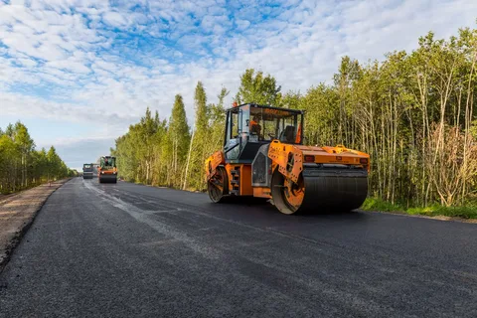
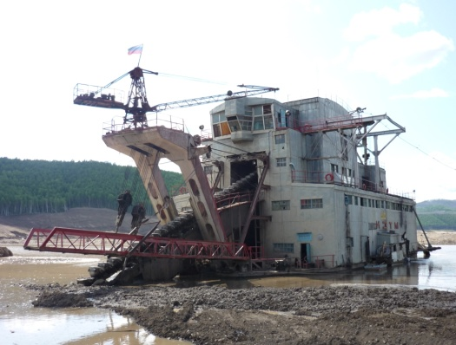
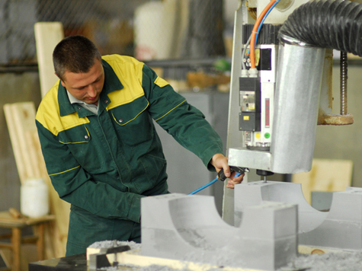
Промышленное производство

Slide 27

Добыча полезных ископаемых.
Показатель | Ед.изм | 2020г | 2021г | 2022г
АО "Прииск Усть-Кара» | кг | 800,9 | 1224,1 | 1264,4
 | тыс.руб. | 4674081 | 5735148 | 3662135,5
ООО «Нергеопром» | кг | 89 | 231 | 184,7
 | тыс.руб. | 342650 | 877800 | 707000
ООО «Андреевский Кочей» | кг | 110,5 | 97,3 | 80,858
 | тыс.руб. | 434025 | 408200 | 268650
ООО «Вымпел» | кг | 5,57 | 10,25 | 34,9
 | тыс.руб. | 23416 | 37884 | 77427
ООО «Вектор Голд» | кг | - | - | 15,318
 | тыс.руб. | - | - | 52081,2
ООО «Газимур» | кг | 25,281 | 33 | -
 | тыс.руб. | 108850,12 | 125400 | -

Slide 28
Инженерная инфраструктура
Инженерная инфраструктура муниципального района «Сретенский район» представлена:
инфраструктурой теплоснабжения. В муниципальном районе инфраструктуру теплоснабжения обслуживают четыре основных ресурсоснабжающих организации - ООО «Альянс», ООО «Тепловодоканал», ООО «Регион», ООО «Благоустройство+». Всего котельных на территории района 41 единица. Ежегодная потребность муниципального района «Сретенский район» в тепловой энергии составляет 63,4 тыс. Гкал в год.
инфраструктурой водоснабжения. Водоснабжение всех потребителей питьевой водой на территории городских поселений и сельского поселения «Дунаевское» осуществляется из подрусловых водозаборов (насосных станций). Водоснабжение сельских населенных пунктов осуществляется из скважин и открытых источников водоснабжения. Производительность всех объектов водоснабжения составляет 1266,470 м3/сут.
энергетическим комплексом, на территории района обслуживание энергетического комплекса (линии электропередач, подстанции) осуществляют структурное подразделения «Россети Сибири» Сретенский РЭС и филиал ОАО «РЖД».

Slide 29
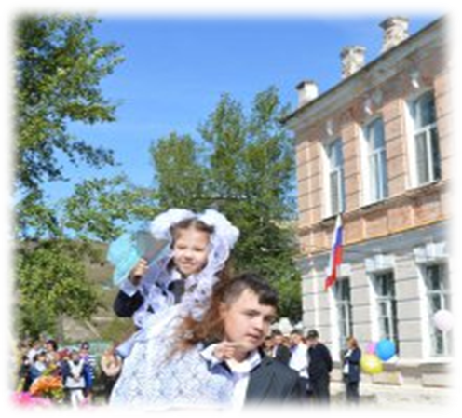
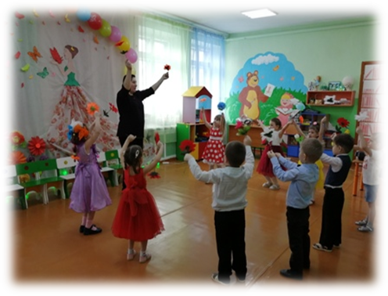
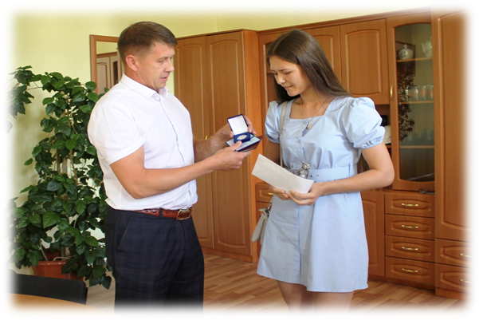
Социальная сфера. Образование.
В системе образования МР «Сретенский район» осуществляют образовательную деятельность:
Муниципальные учреждения:
- 5 дошкольных образовательных организаций, в состав которых входит 4 структурных подразделения;
- 10 средних общеобразовательных организаций, в состав которых входит 7 филиалов (6 школ и 1 детский сад) и 4 структурных подразделения (4 детских сада).
- 8 основных общеобразовательных организаций, в состав которых входит 2 филиала (начальные школы) и 3 структурных подразделения (детские сады);
- 3 образовательных организации дополнительного образования детей, в состав которых входит 1 филиал.
Государственные учреждения:
1 средняя общеобразовательная организация закрытого типа;
2 учреждения среднего профессионального образования.
Дошкольным образованием охвачено 960 детей, в школах обучается 2705 уч-ся, учреждения дополнительного образования посещает 1156 детей. Образовательный процесс в школах осуществляют 332 педагога, из них 68 (20,5%) имеют высшую и первую категории.
248 выпускника 9 кл. и 53 выпускника 11 кл. получили аттестаты об окончании школы. Окончили школу с золотой медалью 2 выпускника МОУ «Кокуйская СОШ № 2» - 1 чел. Все они также стали лауреатами гранта депутата Законодательного собрания Забайкальского края Нагель И.К.
Одна выпускница получила серебрянную медаль за успехи в обучении «Гордость Забайкалья».

Slide 30
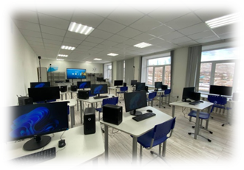
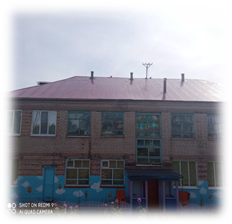
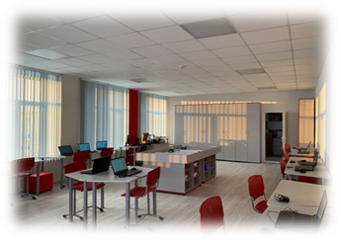
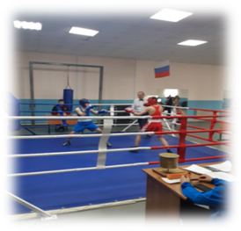
Образование.
На качество образования существенно влияет создание условий для ведения образовательного процесса.
В 2022 году, благодаря национальному проекту «Образование» в школах Сретенского района появилось новое оборудование, современное оформление школьных пространств, новые инфраструктурные объекты.
На территории Сретенского района на базе МОУ «Кокуйской СОШ № 2» начал работать Центр цифрового образования «IT-куб». На эти цели из средств федерального бюджета было направлено 17,4 миллионов рублей. Кроме того из краевого бюджета выделено 10,5 миллионов рублей, из местного бюджета 106,5 тысяч рублей. На базе МОУ «Ботовская СОШ» создан центр «Точка Роста» (поступило оборудование на 1.4 млн. рублей). Также поступило компьютерное оборудование в филиал МОУ «Сретенская СОШ № 1» - Сретенскую ООШ №1 в рамках Федерального проекта «Цифровая образовательная среда» на сумму 977 524 рубля 99 копеек.
В целях обновления парка в рамках программы «Школьный автобус» за счет средств федерального бюджета в 2022 г. был получены автобусы в 3 общеобразовательные организации (МОУ «Верхнекуэнгинская ООШ», МОУ «Сретенская ООШ № 2», МОУ «Сретенская СОШ № 1»).
В 2022 году в рамках мероприятий по капитальному ремонту объектов образования, поврежденных в результате чрезвычайной ситуации, вызванной прохождением комплекса неблагоприятных метрологических явлений, связанных с выпадением обильных осадков на территории Забайкальского края в 2021 году проведены работы по замене оконных блоков (МДОУ детский сад № 4 пгт. Кокуй Сретенского района) и капитальному ремонту кровельного покрытия (МОУ «Сретенская СОШ № 1», МОУ «Усть-Карская СОШ», МОУ «Нижнекуэнгинская ООШ», МОУ «Фирсовская СОШ», структурное подразделение МОУ «Фирсовская СОШ» - детский сад. с Фирсово) на 10 094 300 рублей.
В рамках регионального проекта «Успех каждого ребенка» подпрограммы «Развитие общего образования» государственной программы Забайкальского края «Развитие образования Забайкальского края на 2014-2025 годы» осуществлен ремонт спортивного зала МОУ «Нижнекуэнгинская ООШ». Все работы выполнены в срок в полном объеме на сумму 2 345 517,68 рублей.
В рамках реализации мероприятий «Создание новых мест в образовательных организациях различных типов для реализации дополнительных общеразвивающих программ всех направленностей» в рамках регионального проекта «Успех каждого ребенка» национального проекта «Образование» с целью увеличения показателя вовлеченности детей в систему дополнительного образования детей создано в МУДО «Сретенский ДДТ» 246 мест различных направленностей.
Поступило оборудование на сумму три миллиона двадцать девять тысяч рублей.
До МУДО «Сретенская ДЮСШ» было доведено 3,5 ставки, на которые оформили тренеров-преподавателей в сельских поселениях, где построены модульные спортивные площадки. В 2022 году на базе МУДО «Сретенская ДЮСШ» начала реализацию спортивная секция «Бокс», на которую была доведена 1 ставка преподавателя, на сегодняшний день секцию посещает 45 человек. В дальнейшем планируется организовать работу и в других населенных пунктах.

Slide 31
Социальная сфера . Культура
29
культурно-досуговых учреждения
29 муниципальных библиотек
Сеть учреждений культуры включает
61 единица
1 краеведческий музей
2
учреждения дополнительного образования

Slide 32
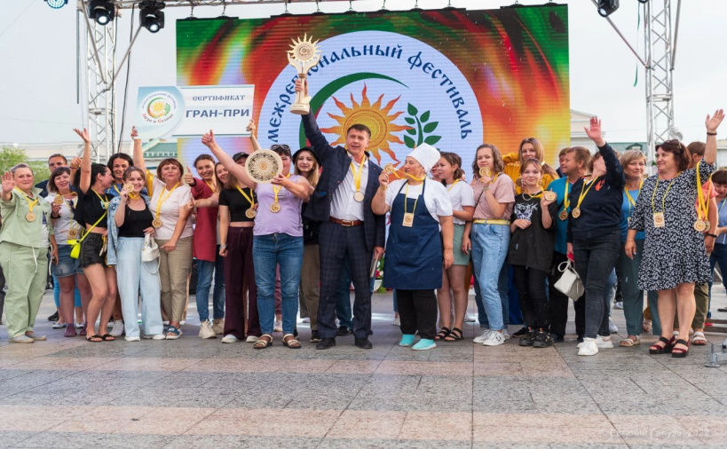
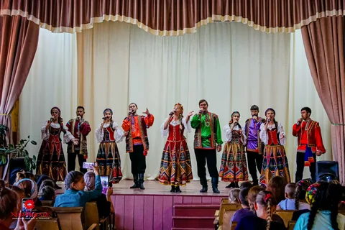
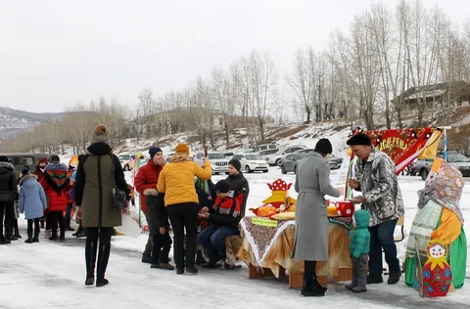
Социальная сфера . Культура
Работа учреждений культуры ведется по приоритетным направлениям:
ЗОЖ, патриотическое направление, правовое, нравственно – эстетическое, краеведение и др.
Ежегодно в учреждениях культуры проводится более 3000 мероприятий с количеством охваченного населения 106762 человек. Количество клубных формирований составляет - 180 с охватом 2210 человек.
Муниципальными общедоступными библиотеками обслужено 14555 человек, книговыдача за 2022 г. составила – 301686 экз., общий библиотечный фонд составляет – 251754 экз.
Краеведческими музеями обслужено 8284 человек, общее число предметов основного фонда составило – 9124, число посещений музея – 3334 человек, проведено экскурсии – 247, экспонировалось предметов основного фонда - 2028 ед.

Slide 33
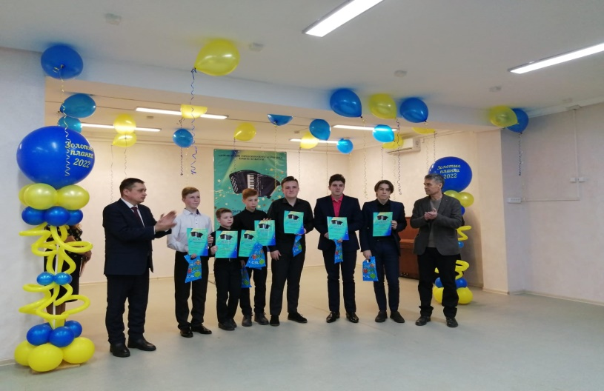
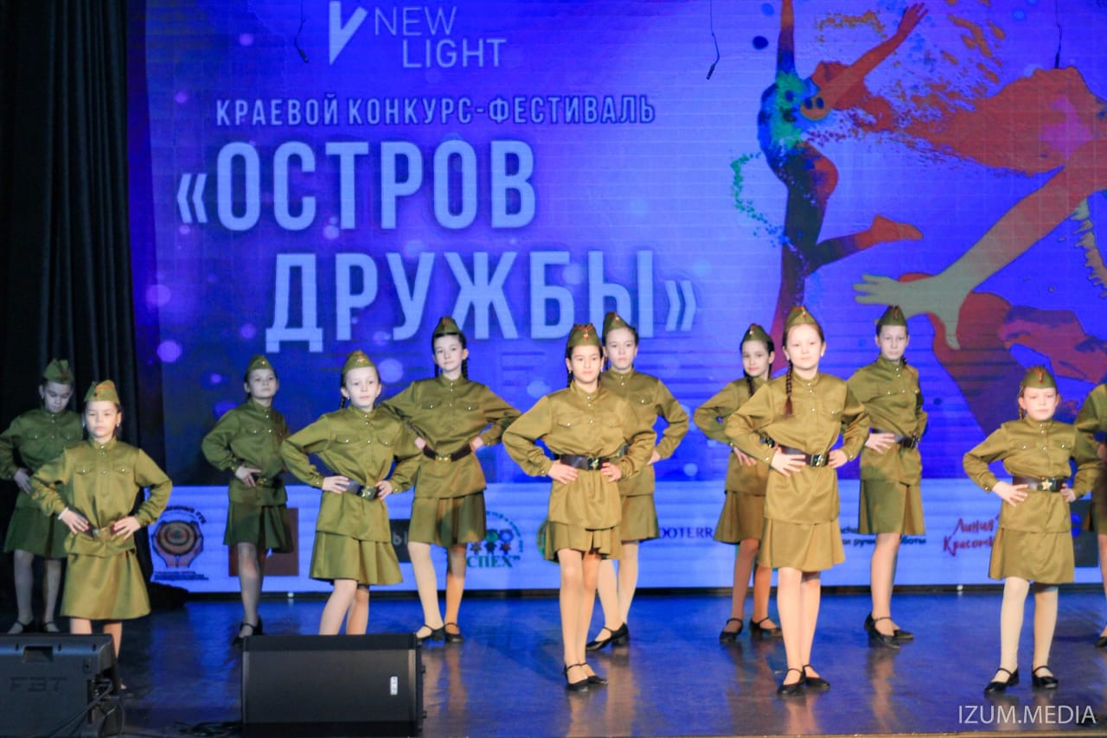
ДОПОЛНИТЕЛЬНОЕ ОБРАЗОВАНИЕ
В муниципальной системе образования действуют 2 учреждения дополнительного образования детей:
МОУ ДО «Детская школа искусств» г. Сретенск – ведет педагогическую деятельность по следующим направлениям: изобразительное искусство , музыкальное искусство;
МОУ ДО «Детская школа искусств» пгт.Кокуй - по направлениям деятельности: хореографическое искусство, музыкальное искусство, изобразительное искусство, народное творчество и т.д.
Наименование | Количество обучаемых
 | 2019-2020 уч. год | 2020-2021 уч. год | 2021-2022 уч. год
МОУ ДО «Детская школа искусств» г. Сретенск | 82 | 64 | 64
МОУ ДО «Детская школа искусств» пгт. Кокуй | 176 | 183 | 225

Slide 34
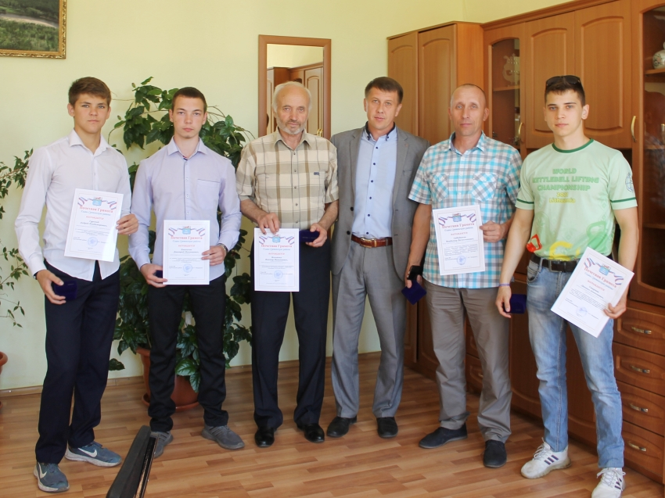
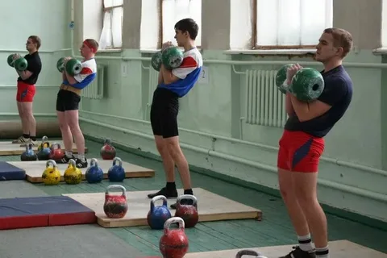
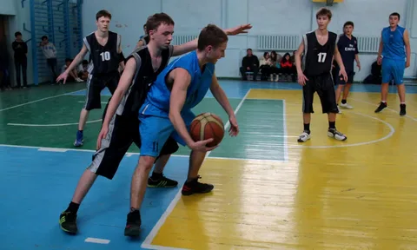
Социальная сфера. Физическая культура и спорт
На территории муниципального района функционируют 34 спортивных сооружений, в том числе: 13 плоскостных спортивных сооружений; 2 стадиона; 19 спортивных залов, 2 МУДО «Детско-Юношеская спортивная школа», 2 филиала ОСДЮШОР по биатлону г.Чита.
В 20 видах спорта и физической культурой занимается 5401 человек
В рамках федерального проекта «Бизнес-спринт» (Я выбираю спорт») в 2022 приобретен «умный стадион» со спортивными площадками и тренажерами г.Сретенск, введена в эксплуатацию хоккейная коробка в пгт.Кокуй. Развиваются успешно виды спорта: гиревой спорт, баскетбол, самбо, бокс, лыжные гонки, шахматы, волейбол, пауэрлифтинг и др.

Slide 35

Здравоохранение
ГУЗ «Сретенская центральная районная больница» - лечебно-профилактическое учреждение мощностью 102 круглосуточных и 38 коек дневного стационара, поликлиникой на 550 посещений в смену. В больнице функционирует 3 лечебно-диагностических подразделения - оказывающих медицинскую помощь в амбулаторных условиях и 26 ФАП, в стационарных условиях – 7, скорую медицинскую помощь – 1, медицинскую помощь в условиях дневного стационара – 3, обособленные подразделения - 30.
В больнице трудятся 326 работников, из них врачей - 38, средних медицинских работников – 135, младшего медицинского персонала – 6, прочего персонала - 147.
В текущем году в рамках реализации мероприятий ЦЭР закуплен 1 автомобиль скорой помощи, по программе модернизации первичного звена здравоохранения приобретены 3 автомобиля для обслуживания амбулаторных пациентов, обновлено медицинское оборудование, проведен капитальный ремонт поликлинического отделения г.Сретенска.

Slide 36
Экономическая ситуация
Индикаторы социально-экономического развития
№ | Наименование показателя | Единица измерения | Индикаторы
 |  |  | 2020г. | 2021г. | 2022г.
1 | Численность населения на конец года | тыс. человек | 21,1 | 20,8 | 20,6
2 | Индекс промышленного производства | % к предыдущему году | 188,9 | 112,5 | 94,9
3 | Доля собственных доходов бюджета | % | 24,46 | 18,73 | 21,4
4 | Темп роста объема инвестиций в основной капитал за счет всех источников финансирования | в сопоставимых ценах в % к предыдущему году | 46,4 | 160,5 | 32,7
5 | Объем инвестиций в основной капитал за счет всех источников финансирования на душу населения | тыс. рублей | 13,99 | 14,15 | 3,4
6 | Темп роста объема работ, выполненных по виду деятельности «строительство» | в сопоставимых ценах в % к предыдущему году | 177,2 | 90,7 | 23
7 | Численность занятых в экономике (в среднем за год) | тыс. человек | 7,02 | 7,03 | 7,2

Slide 37
№ | Наименование показателя | Единица измерения | Индикаторы социально-экономического развития
 |  |  | 2020г. | 2021г. | 2022г.
9 | Общая площадь жилых помещений, приходящихся в среднем на одного жителя, всего | кв. м | 20,87 | 21,22 | 24,1
9 | в том числе введенная в действие за год | кв. м | 0,04 | 0,06 | 0,08
10 | Количество созданных рабочих мест | шт. | 10 | 12 | 14
11 | Среднемесячная заработная плата одного работника | рублей | 34788 | 47359,1 | 61579,2
12 | Оборот розничной торговли на душу населения | рублей | 90940 | 98289 | 110643
13 | Объем платных услуг населению на душу населения | рублей | 5919 | 6223 | 5792
14 | Уровень официально зарегистрированной безработицы | % | 1,7 | 1,6 | 1,2

Slide 38

Сельское хозяйство.
Район входит в центральную подзону лесостепной зоны области, отличается в целом благоприятными для области агроклиматическими условиями для развития сельскохозяйственного производства. Основное производство сельскохозяйственной продукции в районе приходится на 3 сельскохозяйственных предприятия, 2 сельскохозяйственных потребительских кооперативов, 8 КФХ, 1 ЛПХ, занимающихся производством животноводческой продукции и возделыванием зерновых культур:
• ПСК «Ломовской»;
• ООО «Агрофирма Сретенская»;
• Артель «Куларки»;
СПК «Рассвет»;
8 крупных КФХ;
1 крупное ЛПХ
Наименование | 2018 | 2019 | 2020 | 2021 | 2022
КРС | 7388 | 7035 | 4549 | 5090 | 5964
Овцы | 2208 | 2437 | 800 | 1023 | 1261
Свиньи | 1697 | 1526 | 1500 | 1300 | 1306
Лошади | 2023 | 2012 | 1333 | 1524 | 1588
Птица | 14142 | 15415 | 12029 | 11676 | 11751

Slide 39

Физические показатели производства продукции растениеводства
Показатель | 2018 | 2019 | 2020 | 2021 | 2022
Валовый сбор зерна (тонн) | 1914 | 3152 | 2336 | 3231 | 5020,4
Показатель | 2018 | 2019 | 2020 | 2021 | 2022
Производство мяса (ц.) | 1615,2 | 1319,5 | 1383 | 865,3 | 1652,0
Производство молока (тонн) | 3904,2 | 4194,8 | 4252,7 | 3337,6 | 5197,2

Slide 40

Объемы финансовой поддержки в агропромышленном секторе
Получатели | 2018 | 2019 | 2020 | 2021 | 2022
Сельскохозяйственные организации | 7231,00 | 5519,00 | 2980,00 | 4290,00 | 2343,00
КФХ | 1811,00 | 1902,00 | 1292,00 | 390,00 | 1066,00
Всего: | 9042,00 | 7421,00 | 4272,00 | 4680,00 | 3409,00

Slide 41

ФОРМЫ МУНИЦИПАЛЬНОЙ ПОДДЕРЖКИ
ИНВЕСТИЦИОННОЙ ДЕЯТЕЛЬНОСТИ
Порядок предоставления разрешения на строительство
Порядок предоставления разрешения на строительство
В целях определения порядка, сроков и последовательности действий (административных процедур) при предоставлении муниципальной услуги, в муниципальном районе «Сретенский район» разработан и утверждён постановлением администрации муниципального района «Сретенский район» от 27.12.2022 г. № 499 административный регламент по предоставлению муниципальной услуги «Предоставление разрешения на строительство». Административный регламент размещён на официальном сайте администрации муниципального района «Сретенский район» (https://sretensk.75.ru) в разделе «Муниципальные услуги».
Перечень необходимых документов:
1. Заявление.
2. Материалы, содержащиеся в проектной документации:
- пояснительная записка;
- схема планировочной организации земельного участка, выполненная в соответствии с градостроительным планом земельного участка, с обозначением места размещения объекта капитального строительства, подъездов и проходов к нему, границ зон действия публичных сервитутов, объектов археологического наследия;
- схема планировочной организации земельного участка, подтверждающая расположение линейного объекта в пределах красных линий, утвержденных в составе документации по планировке территории применительно к линейным объектам;
- схемы, отображающие архитектурные решения;
- сведения об инженерном оборудовании, сводный план сетей инженерно-технического обеспечения с обозначением мест подключения (технологического подключения) проектируемого объекта капитального строительства к сетям инженерно-технического обеспечения;
- проект организации строительства объекта капитального строительства;
- проект организации работ по сносу или демонтажу объектов капитального строительства, их частей;
- перечень мероприятий по обеспечению доступа инвалидов к объектам здравоохранения, образования, культуры, отдыха, спорта, и иными объектами социально-культурного и коммунально–бытового назначения.

Slide 42



3. Положительное заключение экспертизы проектной документации объекта капитального строительства (применительно к отдельным этапам строительства), положительное заключение государственной экспертизы проектной документации, положительное заключение государственной экологической экспертизы проектной документации.
Согласие всех правообладателей объекта капитального строительства в случае реконструкции такого объекта.
Копия свидетельства об аккредитации юридического лица, выдавшего положительное заключение негосударственной экспертизы проектной документации, в случае, если представлено заключение негосударственной экспертизы проектной документации.
Схема
по предоставлению муниципальной услуги
Выдача разрешения на строительство
Прием и регистрация пакета документов на предоставление
муниципальной услуги (1 день)
Рассмотрение заявления и проверка документов (1 день)
Принятие решения (3 дня)
Подготовка разрешения на строительство и подписание его

Slide 43


Порядок предоставления градостроительного плана земельного участка
В целях определения порядка, сроков и последовательности действий (административных процедур) при предоставлении муниципальной услуги, в муниципальном районе «Сретенский район» разработан и утверждён постановлением администрации муниципального района «Сретенский район» от 499 г. № 511 административный регламент по предоставлению муниципальной услуги «Предоставление градостроительного плана земельного участка». Административный регламент размещён на официальном сайте администрации муниципального района «Сретенский район» (https://sretensk.75.ru /) в разделе «Муниципальные услуги».
Срок предоставления муниципальной услуги – не более 14 дней.
Перечень необходимых документов:
1. Заявление.
2. Документ, удостоверяющий личность заявителя (для физического лица);
3. Документ, подтверждающий личность и полномочия представителя (если с заявлением обращается представитель);
4. В рамках межведомственного информационного взаимодействия запрашиваются:
выписка из Единого государственного реестра юридических лиц;
выписка из Единого государственного реестра прав на недвижимое имущество и сделок с ни;
кадастровая выписка о земельном участке;
кадастровый план территории.
Заявитель вправе представить документы, указанные в пункте 4, по собственной инициативе.

Slide 44
Схема
по предоставлению муниципальной услуги
Выдача градостроительных планов земельных участков
Прием и регистрация пакета документов на предоставление муниципальной услуги
Прием и регистрация пакета документов на предоставление муниципальной услуги
Соответствует требованиям административного регламента
Не соответствует требованиям административного регламента
Подготовка градостроительного плана земельного участка и проекта распоряжения об утверждении градостроительного плана земельного участка
Согласование проекта распоряжения об утверждении градостроительного плана земельного участка
Отказ в предоставлении муниципальной услуги
Согласование проекта распоряжения об утверждении градостроительного плана земельного участка

Slide 45
Малый и средний бизнес.

Slide 46

Поддержка малого предпринимательства.
На территории МР «Сретенский район» действует районная целевая программа «Развитие субъектов малого и среднего предпринимательства в Сретенском районе на 2022-2024 годы».
Направление предусматривает реализацию следующих мероприятий:
проведение конкуров, выставок и иных мероприятий с субъектами малого и среднего предпринимательства.
В целях поддержки малого предпринимательства утверждены муниципальные нормативно - правовые акты:
1. Положение о муниципальной поддержке инвестиционной деятельности на территории муниципального района «Сретенский район» (решение Совета МР «Сретенский район» от 28.06.2011 г. № 42 – РНП).
2. Положение о порядке предоставление земельных участков на территории МР «Сретенский район» (решение Совета МР «Сретенский район» от 17.12.2009 г. № 22 – РНП).

Slide 47


Инвестиционный проект
«Создание комплексной зоны отдыха на базе населенного пункта Дома отдыха «Чалбучи»
Инициатор проекта:
ООО «Русуниверсал»
Объем инвестиций: 6,0 млн.руб., из них: собственные средства – 1,4 млн. рублей, заемные средства – 4,6 млн.руб.
Срок окупаемости проекта: 3 года

Slide 48
«Создание комплексной зоны отдыха на базе населенного пункта Дома отдыха «Чалбучи»
Отрасль, вид экономической деятельности | Предоставление услуг населению
Место реализации проекта / адрес | Забайкальский край, Сретенский район, населенный пункт «Дом Отдыха Чалбучи»
Организатор / инициатор проекта | ООО «Русуниверсал»
Почтовый адрес, телефон, факс, e-mail | Забайкальский край, Сретенский район, населенный пункт «Дом Отдыха Чалбучи»
Цель проекта | Создание комплексной зоны отдыха на территории Сретенского района на базе населенного пункта Дома отдыха "Чалбучи".
Описание проекта | Создание модульных не - капитальных средств размещений: объектов кемпинг –размещения, обустройство жилой и рекреационной зон. 10 жилых отдельно стоящих помещений , 2 служебных помещения , 1 помещение для ранения хозяйственного инвентаря , 1 пищеблок. S=10 га
Объем инвестиций | Необходимый объем финансирования проекта оценивается в сумме 6,0 млн. рублей. Финансирование за счет собственных средств предприятия составит 1,4 млн. рублей , заемные средства 4,6 млн. руб.
Способ привлечения инвестиций | Собственные, заемные средства . Планируется приобрести статус НИП
Срок окупаемости проекта | 3 года
Число создаваемых рабочих мест | 5 рабочих мест
Срок реализации проекта | 2023-2024 гг.

Slide 49



«Создание комплексного развивающего детского центра для организации досуга детей»
Инициатор проекта:
ООО «Стройсервис»
Объем инвестиций: 12,5 млн.руб., из них: собственные средства – 7,72 млн. рублей, заемные средства – 4,78 млн.руб.
Срок окупаемости проекта: 4,5 года

Slide 50
Наименование инвестиционного проекта : «Создание комплексного развивающего детского центра для организации досуга детей»
Отрасль, вид экономической деятельности | Оказание социально-значимых услуг
Место реализации проекта / адрес | 673500, Забайкальский край, Сретенский район, г. Сретенск ул. Луначарского , 226
Организатор / инициатор проекта | ООО «Стройсервис»
Почтовый адрес, телефон, факс, e-mail | 673500, Забайкальский край, Сретенский район, г. Сретенск ул. Клубная, 45 Б . 89145267222
Цель проекта | Реализация проекта «Создание комплексного развивающего детского центра для организации досуга детей» позволяет решить несколько важных задач: - создание условий для повышения инвестиционной привлекательности территории г. Сретенск; - создание новых рабочих мест; - развитие комфортной деловой, развлекательной среды г. Сретенск; - привлечению и развитию туризма; - пополнение бюджетов различных уровней.
Описание проекта | Для реализации проекта : - Приобретено здание, земельный участка (аренда); -Выбор поставщика оборудования и подписание договора поставки; - Получение всех необходимых разрешений на строительство и эксплуатацию. Общая стоимость проекта составит 12,5 млн. рублей из них: собственные средства 7,72 млн. рублей и 4,78 млн. рублей на создание объекта инфраструктуры за счет высвобождаемых средств на 2021-2024 годы. В ходе реализации проекта будет создано 20 рабочих мест.
Степень готовности проектной документации | В стадии разработки
Наличие экспертизы проекта | не требуется

Slide 51
Объем инвестиций | 12,5 млн. рублей
Способ привлечения инвестиций (источники инвестиций) | Реализация проекта предполагается за счет собственных средств. Получение субсидии за фактически произведенные затраты на создание, модернизацию и (или) реконструкцию объектов инфраструктуры, необходимых для реализации НИП .
Срок окупаемости проекта | 4,5 года
Число создаваемых рабочих мест | 20 рабочих мест
Срок реализации проекта | 2022 – 2024 гг.
Дополнительная информация | Предприниматель является действующим и имеет положительную репутацию.

Slide 52




«Организация производства и реализация металлоконструкций». Изготовление алюминиевых лодок.
Инициатор проекта: ИП Белозеров В.В.
Объем инвестиций: 1500,0 тыс. руб.
собственные средства
Срок окупаемости: 12 мес.

Slide 53
«Организация производства и реализация металлоконструкций», «Строительство ритуального зала».
Отрасль, вид экономической деятельности | Производство готовых прочих готовых металлических изделий
Место реализации проекта / адрес | пгт.Кокуй ул. Заводская, 5 ИНН 751900027696
Организатор / инициатор проекта | Руководитель ИП Белозёров В.В.
Почтовый адрес, телефон, факс, e-mail | 673530 пгт. Кокуй ул. Заводская, 5 тел. 89243746324; bvv-11121970@mail.ru
Цель проекта | Получение стабильного дохода от реализации готовых металлоконструкций
Описание проекта | Для реализации проекта имеется площадка и помещение для изготовления металлоконструкций. Имеются подъездные пути. Направление использования инвестиций: приобретение материалов, производство готовых металлоконструкций, заключение договоров с заказчиками. Изготовление металлоконструкций, бетонных изделий – тротуарная плитка, бордюры. Предоставление услуг населению. Проект реализуется с 2021 года.
Степень готовности проектной документации | не требуется
Наличие экспертизы проекта | не требуется
Наличие бизнес-плана или ТЭО | разработан

Slide 54
Объем инвестиций | 1500,0 тыс.руб
Способ привлечения инвестиций (источники инвестиций) | Собственные средства в размере 500,0 тыс.руб. заемные 1000,0 тыс.руб.
Срок окупаемости проекта | 12 мес.
Число создаваемых рабочих мест | 1
Срок реализации проекта | 2021 г.
Инвестор | ИП Белозеров В.В.
Наличие земельного участка (при наличии указать площадь участка, кадастровый номер) | Договор аренды, S=800 кв.м.
Наличие инженерной инфраструктуры или наличие возможности подключения к сетям водо-, энерго- и теплоснабжения; наличие подъездных путей, наличие технической возможности подключения к телефонной связи и т.д. | Имеются подъездные пути, наличие технической возможности подключения к сети энергоснабжения производственных помещений.
Поддержка органами местного самоуправления реализации проекта | организационная
Слайды или видеосопровождение, фотографии (если есть - приложить) | нет
Дополнительная информация | Проект на изготовление лодок разрабатывал 2 года. Принимал участие в облагораживании зданий Сретенского района: Краеведческий музей в г. Сретенск, музыкальная школа в пгт. Кокуи. Ограждение городского сада в г. Сретенск и т.д.

Slide 55
Администрация
муниципального района «Сретенский район» Забайкальского края
Адрес: 673500, Забайкальский край,
Сретенский район, г. Сретенск, ул. Кочеткова, 6, e-mail: srtadm@mail.ru
Сидорова Ольга Анатольевна – Начальник отдела экономики и инвестиционной политики муниципального района «Карымский район»
ФИО | Должность | Телефон
Закурдаев Алексей Сергеевич | Глава муниципального района «Сретенский район | 8-30(246)2-16-21
Верхотуров Валерий Валентинович | Председатель Совета МР «Сретенский район» | 8-30(246)2-13-28
Гордеева Альбина Александровна | Председатель Комитета по финансам | 8-30(246)2-13-36
Скворцов Сергей Анатольевич | Заместитель Главы по вопросам территориального планирования, Начальник Управления территориального развития администрации МР «Сретенский район» | 8-30(246)2-13-47
Гордеева Анна Николаевна | Управляющий Делами администрации МР «Сретенский район» | 8-30(246)2-13-26
Приемная: Шайдурова Анна Алексеевна | Секретарь | 8-30(246)2-14-57 8-30(246)2-16-21

